Slide 1
XD_Road Map
Ver 1.0
22.09~22.10 (~ing)

Slide 2
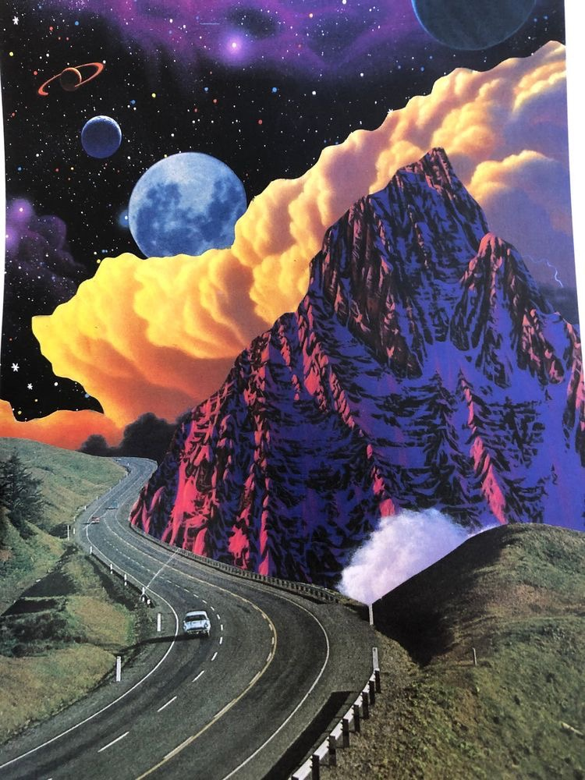
9월
서버 패킷 확인 (9/12~)
빠른 시일 내로 패킷 확인
서버 관련은 잘 몰라서 승환이가 작성 부탁.
모델 물색 (9/12~중간고사)
구매 의향 있는 것은 Keep
중점 연구 각자 하나씩 더 생각해올 것 (9/12~9/30)
클라 합류 (9/19~) -> MT 갔다와서..
파티클 위주로 자연스러운 움직임 표현 예정
안되면 10월까지 연장
텍스처 도입을 위한 공부 (9/19~)
터레인에 텍스처 부여하여 읽어오기
교수님 미션

Slide 3
10월
중간 고사 주는 웬만하면 쉬어 가기
최종 중점 연구 과제 정하기 (10/1~10/6)
중점 연구 과제 중 하나 시작 (10/7~)
Obj 파일 읽어오는 방법 물색 (~10/31)
쉐이드 맵 (~10/31)
자연스러운 움직임에 의한 그림자들
모델 결정 (중간 고사 이후)
스레드 연결 ?
교수님 미션

Slide 4
THANK YOU ☺

